Slide 1
第八章 假设检验
Testing of Hypotheses
§1 概述：基本思想
§2 正态总体参数的假设检验

Slide 2
在上一章里，我们介绍了参数估计问题。参数估计是通过样本的观察对总体分布中的参数作出估计。在统计推断中还有另一类重要问题，就是要根据样本的信息来判断总体分布是否有理由说它是来自均值为μ₀的正态总体，是否能说这两个总体的均值相同或方差相同？这类问题称为假设检验问题。本章主要考虑以样本均值和样本方差为工具的一些较为重要的假设检验。

Slide 3
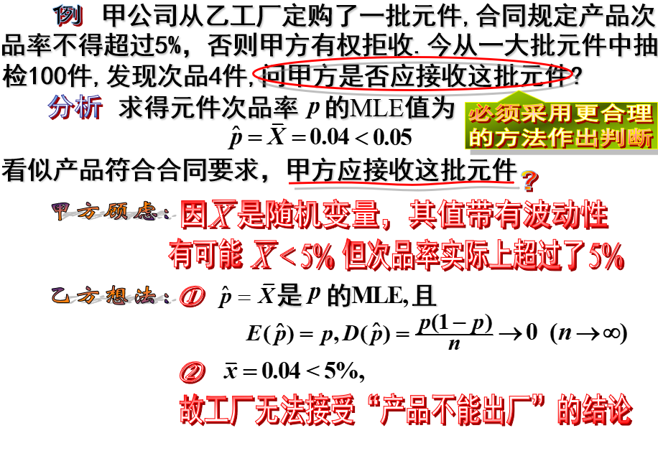

Slide 4
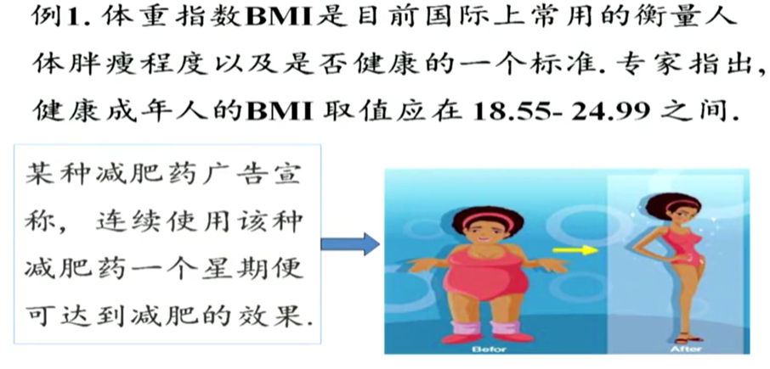

Slide 5
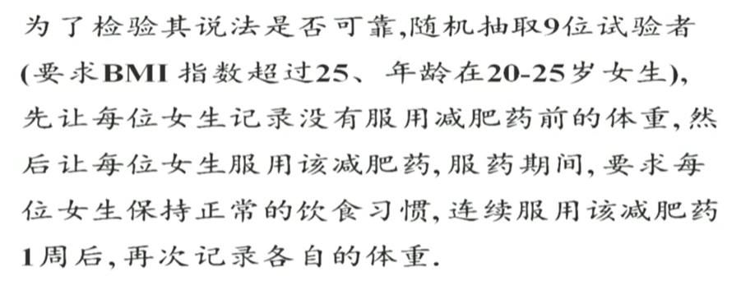

Slide 6
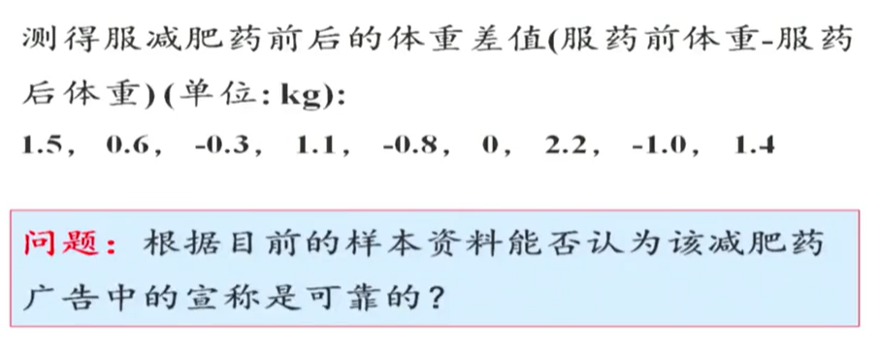

Slide 7
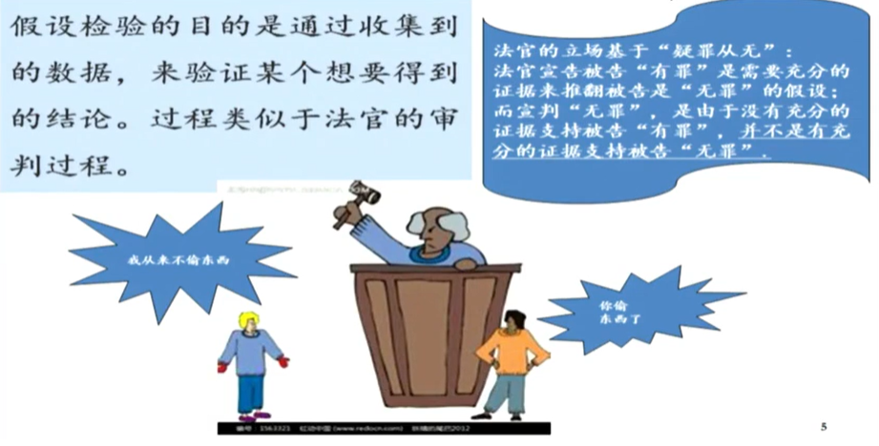

Slide 8
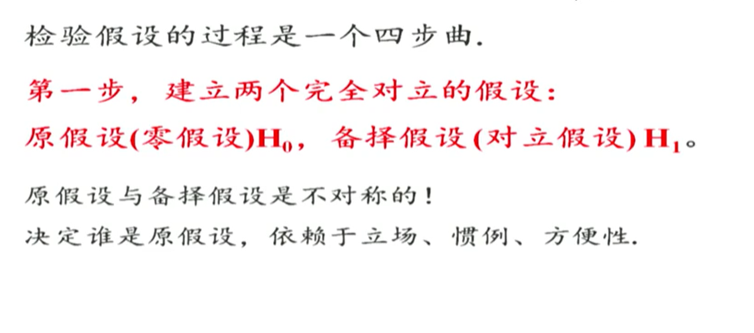

Slide 9
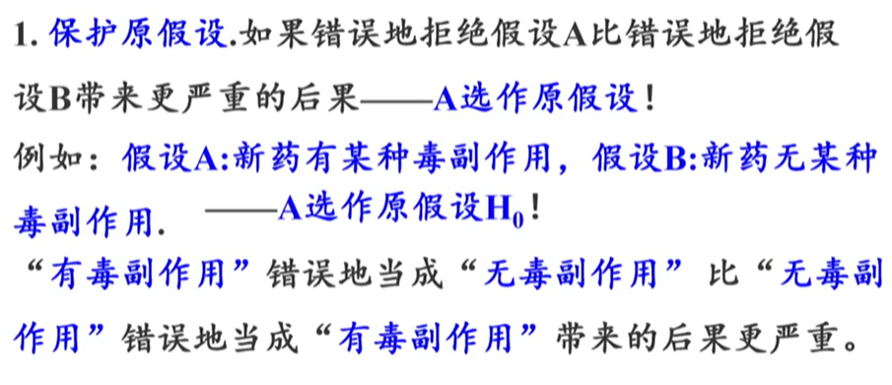

Slide 10
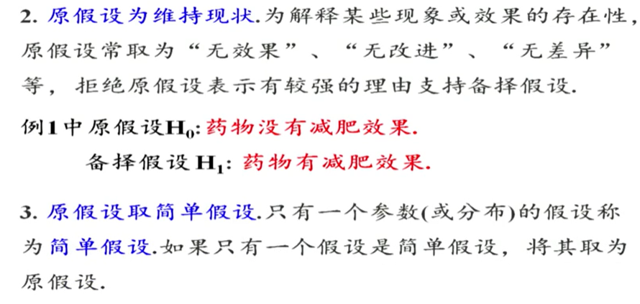

Slide 11
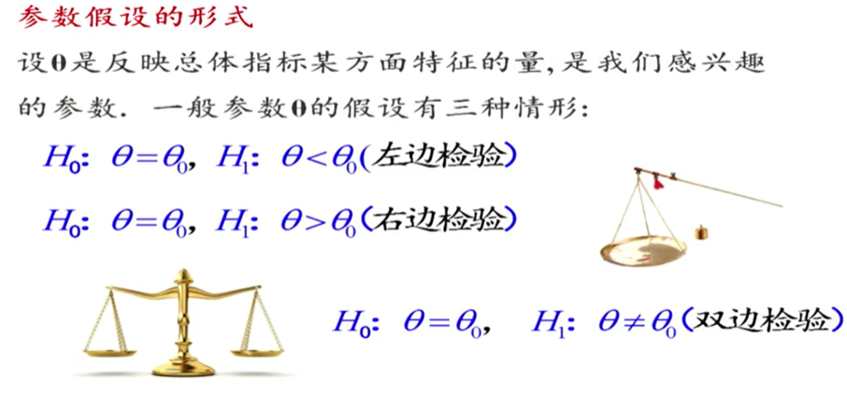

Slide 12
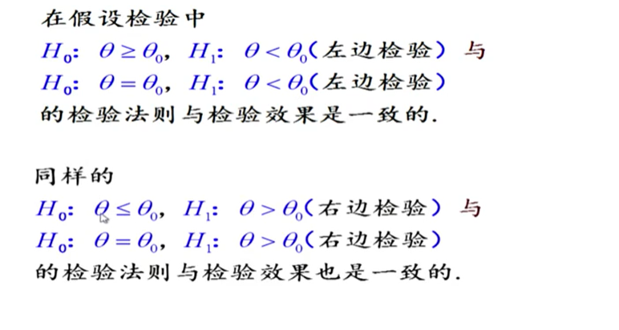

Slide 13
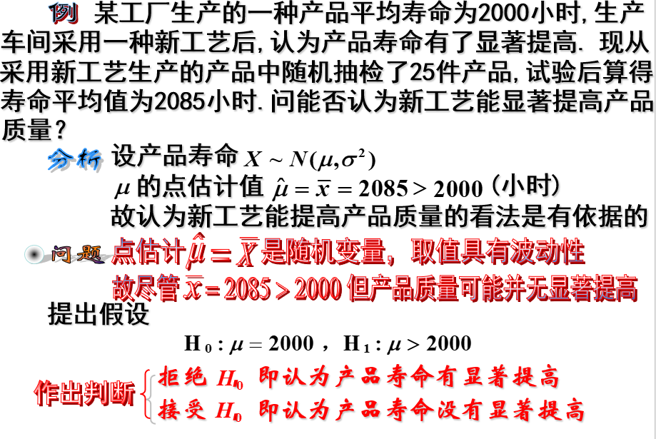

Slide 14
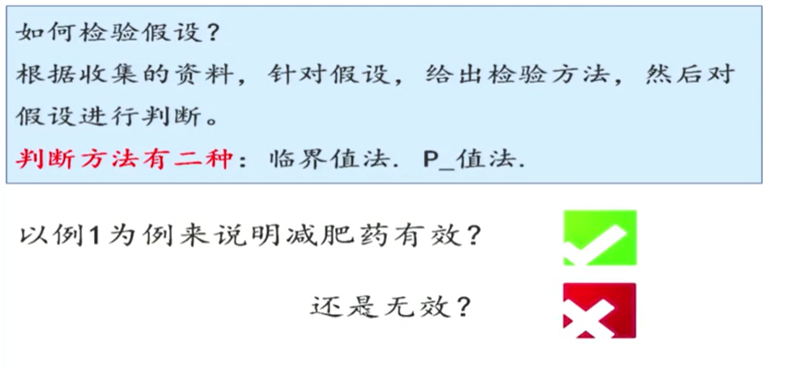

Slide 15
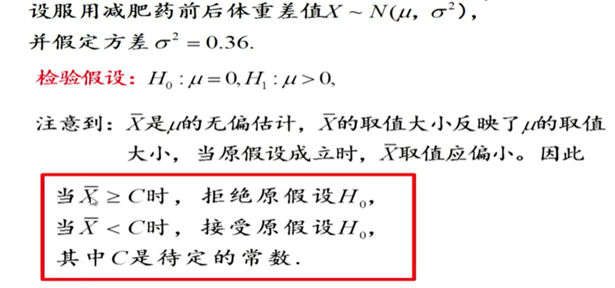

Slide 16
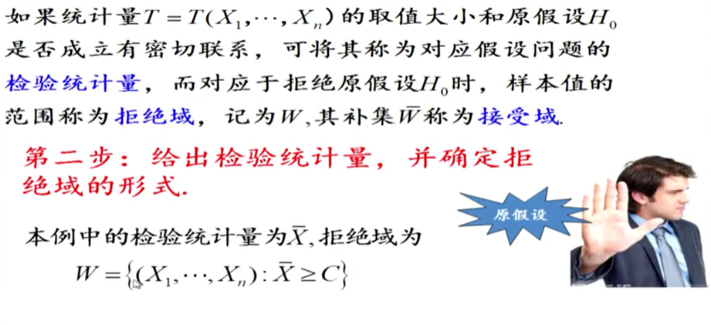
C如何选择？——关键问题！

Slide 17
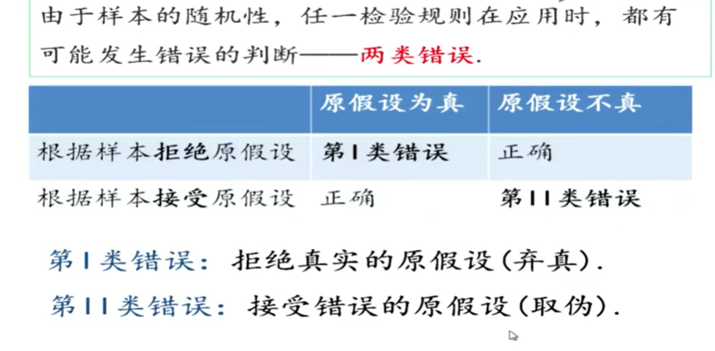

Slide 18
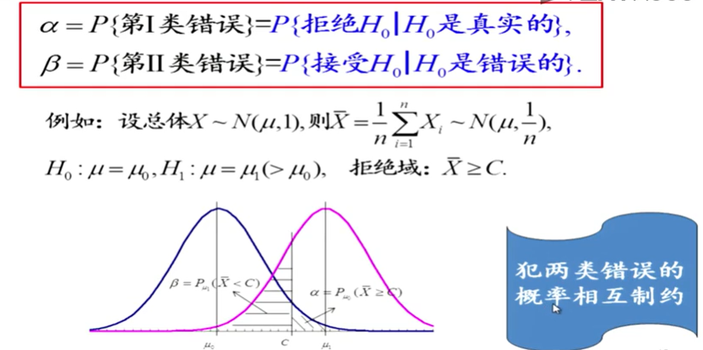

Slide 19
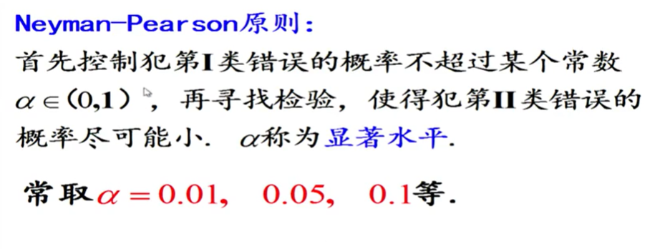

Slide 20
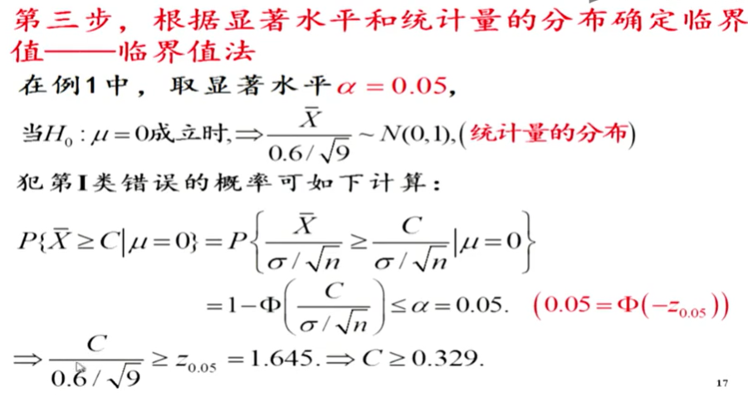

Slide 21
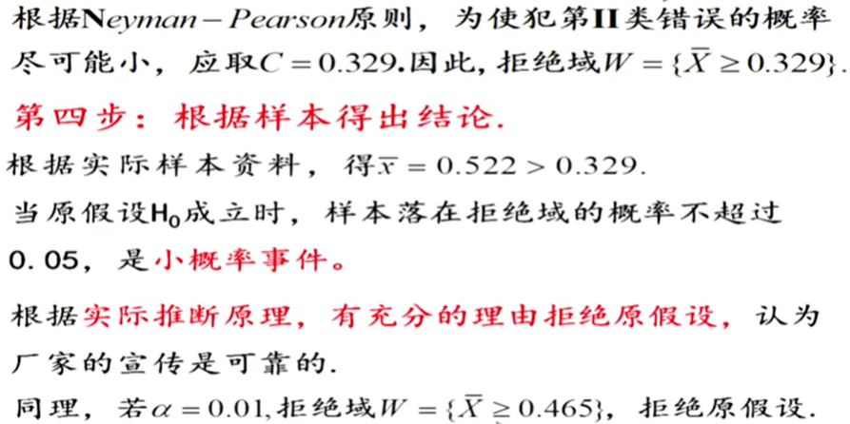

Slide 22
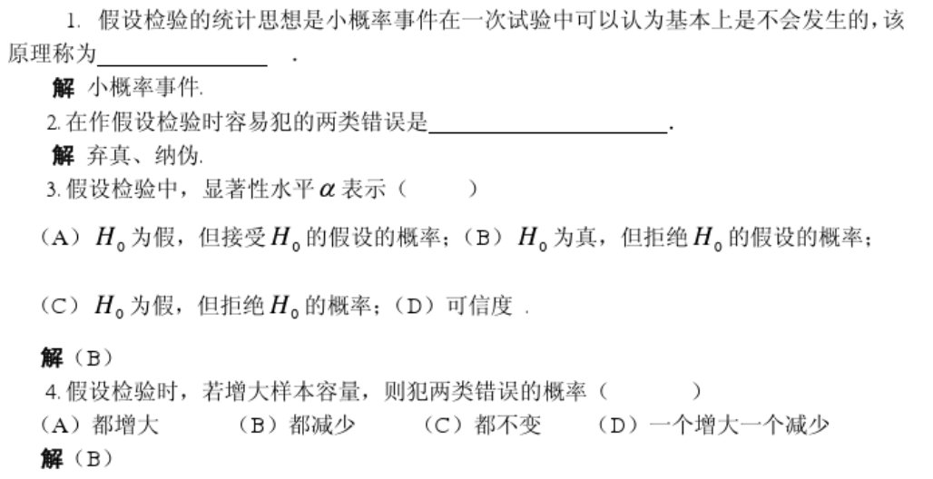

Slide 23
单正态总体在 已知的情况下，关于 的检验问题
μ
双边 检验法
u
单边 检验法
u
假设检验
单正态总体在 未知的情况下，关于 的检验问题
μ
双边t检验法
单边t检验法
单正态总体在 、 未知的情况下，关于 的检验问题
单正态总体在 、 未知的情况下，关于 的检验问题
μ
σ
2
σ
2
双边 检验法
χ
2
2
单边 检验法
χ

Slide 24

例
某车间用一台自动包装机装化肥,每袋的标称重量
规定为 某日开工后为了检查包装机是否正常,随机抽
检了9袋产品，测得净重如下
设每袋化肥的实际重量服从正态分布，其标准差为
试问该日包装机工作是否正常？
设每袋化肥重量为
分析
若 则机器正常,否则不正常
的点估计值
问
−
≠
50
是由于机器不正常还是随机波动引起?
x
提出假设
怎样检验假设
？
？
拒绝 即认为机器不正常
作出判断
接受 即认为机器正常
作出判断的过程称为对假设 进行检验
H
0

Slide 25
怎样检验假设
,且
检了9袋产品，测得净重如下
是总体 的样本
分析
设每袋化肥的实际重量服从正态分布，其标准差为
故若 成立,则
,即 的值在 附近波动,且
试问该日包装机工作是否正常？
设每袋化肥重量为
波动幅度不会太大
,从而绝对偏差 应该较小.
分析
若 则机器正常,否则不正常
反之,若 的值偏大,则有理由怀疑 的正确性
从而拒绝
的点估计值
当
|
−
μ
|
C
时，拒绝
H
问
X
≥
−
≠
50
是由于机器不正常还是随机波动引起?
x
−
0
0
可以求一临界值 ,使得
C
提出假设
当
−
时，接受
|
X
μ
|
<
C
H
−
0
0
怎样检验假设
？
？
拒绝 即认为机器不正常
作出判断
接受 即认为机器正常
作出判断的过程称为对假设 进行检验
H
0

Slide 26
例
某车间用一台自动包装机装化肥,每袋的标称重量
规定为 某日开工后为了检查包装机是否正常,随机抽
检了9袋产品，测得净重如下
设每袋化肥的实际重量服从正态分布，其标准差为
试问该日包装机工作是否正常？
设每袋化肥重量
,要检验假设
解
因 故若 成立,则 的值应该偏小
,反之
若 的值偏大,则要拒绝
取 使得 类风险
拒绝 为真

Slide 27
备择假设
设每袋化肥重量
,要检验假设
例
某车间用一台自动包装机装化肥,每袋的标称重量
解
规定为 某日开工后为了检查包装机是否正常,随机抽
原假设
双边假设检验问题
因 故若 成立,则 的值应该偏小
,反之
检了9袋产品，测得净重如下
若 的值偏大,则要拒绝
设每袋化肥的实际重量服从正态分布，其标准差为
取 使得 类风险
试问该日包装机工作是否正常？
设每袋化肥重量
,要检验假设
解
当 成立时，有
因 故若 成立,则 的值应该偏小
,反之
检验统计量
若 的值偏大,则要拒绝
取 使得 类风险
,即当 拒绝
拒绝 为真
具体计算,得
拒绝域
？
？
？
？
含未知量 的“概率方程”
C
故拒绝 即认为包装机工作不正常.
u
检验法

Slide 28


结果分析
假设
的提出基于:
当日开工时机器并未出现明显异常
①
检验者认为机器正常,反映了生产车间的倾向性
②
因为 较小,且
真
说明当 为真时,
是小概率事件.
而根据实际推断原理,如果该事件发生了,当然要怀疑 的
真实性，从而作出拒绝 的决策.
如果想检验某“结论”
成立，则应提出原假设
检验原则三:
概率反证法
H
“结论”不成立
0
：

Slide 29
检验原则一:
对 采取保护的态度
H
0
基本原则
检验原则二:
控制 类风险
检验的原则
I
构造拒绝域
检验原则三:
概率反证法
提出原假设
依据上述原则，对原假设 作出“拒绝”或“接受”的决策，称为在显著性水平 下，对 进行
显著性检验.
注
拒绝 即意味着接受
故 的拒绝域即是 的接受域

Slide 30
例
从甲地发送一个讯号到乙地,由于存在线路噪声干
扰,使得甲地发送一个幅值为 的讯号,而乙地收到的讯号
是一个服从 分布的随机变量.在测试中,甲地将同一
讯号发送了5次,乙地收到的讯号值为
接收方有某种理由猜测甲地发送的讯号值为8,问这种猜测
是否正确？
解
依题意,要检验
采用 检验法,求得 的拒绝域为
又算得
因为
故不能拒绝
，即可认为接收方的猜测是有道理的.
能否下结论说“接收方的猜测是正确的”?

Slide 31



处理假设检验问题的一般方法和步骤
根据实际问题,提出原假设 及备择假设
求出未知参数的较好的点估计
依据点估计构造一个检验统计量，然后分析当 成立时，该统计量有什么"趋势"，逆这个"趋势" 就给出了
的拒绝域形式,即 的拒绝域形式由 确定
对于给定的显著性水平 ，按控制I类风险的检验原则，确定 的拒绝域
抽样，判断样本观察值是否落在拒绝域内，从而作出"拒绝"或"接受" 的决策

Slide 32
例
某厂生产的固体燃料推进器燃烧率服从正态分布
现用新方法生产了一批推进器，从中随机
取 只,试验后算得
设新方法的总体方差不变.
问新方法燃烧率是否有显著提高?
问
有什么理由提出“新方法燃烧率有显著提高”?
原平均燃烧率为
新方法燃烧率样本均值为
问
依题意，要检验的假设是:
？
保护“新方法”
？
？
维持现状
问
检验的目的是什么?
检验的目的是要论证新方法好.
？
？
检验的目的是要对新方法进行鉴定.
为了慎重起见,防
止误判,我们宁可相信新方法的燃烧率没有提高

Slide 33
例
某厂生产的固体燃料推进器燃烧率服从正态分布
现用新方法生产了一批推进器，从中随机
取 只,试验后算得
设新方法的总体方差不变.
问新方法燃烧率是否有显著提高?
解
设新方法燃烧率
依题意,要检验
单边检验问题
是 的无偏估计,且
的值应在 附近波动
,且当 为真时,统计量
否则有理由怀疑 的真实性,从而拒绝
的值应偏
小，
？
问
怎样确定 的拒绝域
？
H
0

Slide 34
H
μ
=
μ
的拒绝域
0
：
0
−
μ
如果
X
−
0
作为
的拒绝域，其 类风险不超过
>
u
H
I
α
−
1
α
0
σ
/
√
−
−
0
n
从直观上看：
两点之间的距离越大越容易分辨
位置未知
两点越接近越难分辨,重合时I类风险最大

Slide 35
例
某厂生产的固体燃料推进器燃烧率服从正态分布
现用新方法生产了一批推进器，从中随机
取 只,试验后算得
设新方法的总体方差不变.
问新方法燃烧率是否有显著提高?
解
设新方法燃烧率
依题意,要检验
是 的无偏估计,且 故 的值应在 的
附近波动,且当 成立时,统计量 的值应偏小于零,
否则便要拒绝
.又当 有
单边假设检验问题，检验统
计量都采用临界点处的分布
故对于给定的显著水平 求得 的拒绝域为
单边 检验法
u
拒绝 即认为新方法燃烧率有显著提高.

Slide 36
提出
假设
根据统计调查的目的, 提出
原假设H₀ 和备选假设H₁
作出
决策
拒绝还是不能
拒绝H₀
抽取
样本
检验
假设
对差异进行定量的分析，
确定其性质(是随机误差
还是系统误差. 为给出两
者界限，找一检验统计量T，
在H₀成立下其分布已知.）
P(T W )=
为犯I类错误
的概率
W为拒绝域
显著性
水平

Slide 37

课后作业：1、2、3、4

Slide 38
课后作业

